Slide 1
Карл Фридрих Гаусс

Slide 2
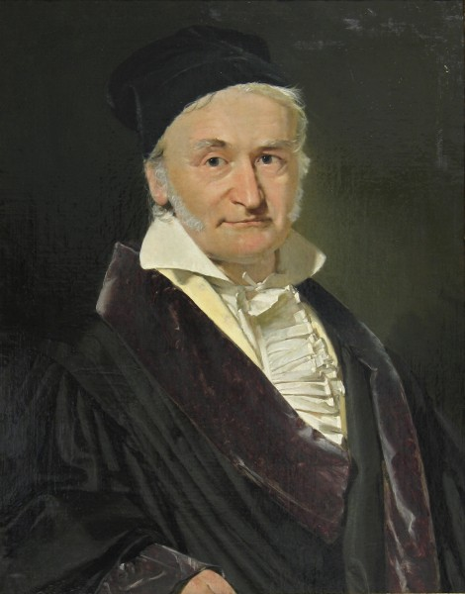
Карл Фридрих Гаусс (1777-1855) — немецкий математик, астроном, геодезист и физик, иностранный член-корреспондент (1802) и иностранный почетный член (1824) Петербургской АН.
Для творчества Гаусса характерна органическая связь между теоретической и прикладной математикой, широта проблематики. Труды Гаусса оказали большое влияние на развитие алгебры (доказательство основной теоремы алгебры), теории чисел (квадратичные вычеты), дифференциальной геометрии (внутренняя геометрия поверхностей), математической физики (принцип Гаусса), теории электричества и магнетизма, геодезии (разработка метода наименьших квадратов) и многих разделов астрономии.

Slide 3
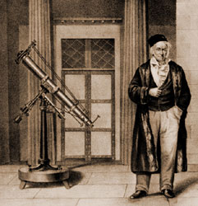
Юный гений
Карл Гаусс родился 30 апреля 1777, Брауншвейг, ныне Германия. Скончался 23 февраля 1855, Геттинген, Ганноверское королевство, ныне Германия). Еще при жизни он был удостоен почетного титула «принц математиков». Он был единственным сыном бедных родителей. Школьные учителя были так поражены его математическими и лингвистическими способностями, что обратились к герцогу Брауншвейгскому с просьбой о поддержке, и герцог дал деньги на продолжение обучения в школе и в Геттингенском университете (в 1795-98). Степень доктора Гаусс получил в 1799 в университете Хельмштедта.

Slide 4
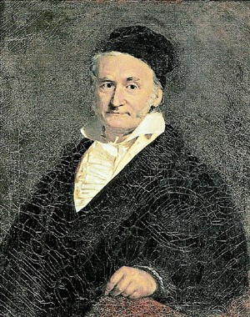
С именем Гаусса связаны фундаментальные исследования почти во всех основных областях математики: алгебре, дифференциальной и неевклидовой геометрии, в математическом анализе, теории вероятностей, а также в астрономии, геодезии и механике.

Slide 5
Алгебра
Карл Фридрих Гаусс дал первые строгие, даже по современным критериям, доказательства основной теоремы алгебры.

Slide 6
Алгебра
Он открыл кольцо целых комплексных гауссовых чисел, создал для них теорию делимости и с их помощью решил немало алгебраических проблем. Указал знакомую теперь всем геометрическую модель комплексных чисел и действий с ними.

Slide 7
Алгебра
Гаусс дал классическую теорию сравнений, открыл конечное поле вычетов по простому модулю, глубоко проник в свойства вычетов.

Slide 8
Математический анализ
Гаусс продвинул теорию специальных функций, рядов, численные методы, решение задач математической физики. Создал математическую теорию потенциала.

Slide 9
Математический анализ
Много и успешно занимался эллиптическими функциями, хотя почему-то ничего не публиковал на эту тему.

Slide 10
Другие достижения
Для минимизации влияния ошибок измерения Гаусс использовал свой метод наименьших квадратов, который сейчас повсеместно применяется в статистике. Хотя Гаусс не первый открыл распространённый в природе нормальный закон распределения, но он настолько тщательно его исследовал, что график распределения с тех пор часто называют гауссианой.

Slide 11
Другие достижения
В физике Гаусс развил теорию капиллярности, теорию системы линз. Гаусс заложил основы математической теории электромагнетизма: первым ввёл понятие потенциала электрического поля, разработал систему электромагнитных единиц измерения СГС.

Slide 12
Увековечение памяти
Дискриминанты Гаусса
Гауссова кривизна
Интерполяционная формула Гаусса
Метод Гаусса
Гауссовское распределение
Прямая Гаусса
Ряд Гаусса
Теорема Гаусса
Пушка Гаусса

Slide 13
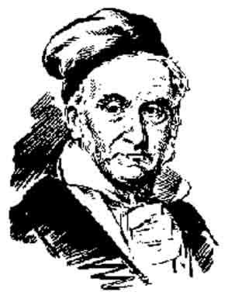
Труды Гаусса по дифференциальной геометрии дали мощный толчок развитию этой науки на весь XIX век. Попутно он создал новую науку — высшую геодезию.

Slide 14
Интересные факты
Карл Фридрих Гаусс считается одним из величайших математиков всех времён, «королём математиков»
Совместно с Вебером Гаусс сконструировал первый примитивный электрический телеграф.

Slide 15
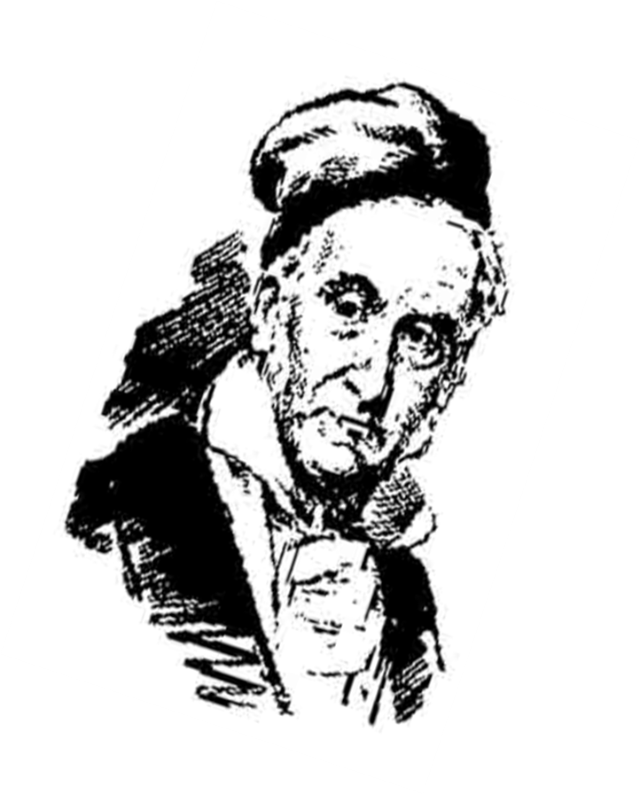
Спасибо за внимание

